Slide 1
互联网中的DDOS攻击
丁伟
wding@njnet.edu.cn

Slide 2
2个简单的问题请你思考
工科与理科最本质的区别是什么？
计算机工程核心问题是什么？

Slide 3
互联网是一个庞大的计算机工程
协议是互联网体系结构的核心
什么是协议？
协议是人设计的
协议的开放性和简单性是互联网成功的主要原因
互联网中的协议不是在一个完备的科学体系的支撑下设计出来的
互联网走到今天的非科学因素

Slide 4
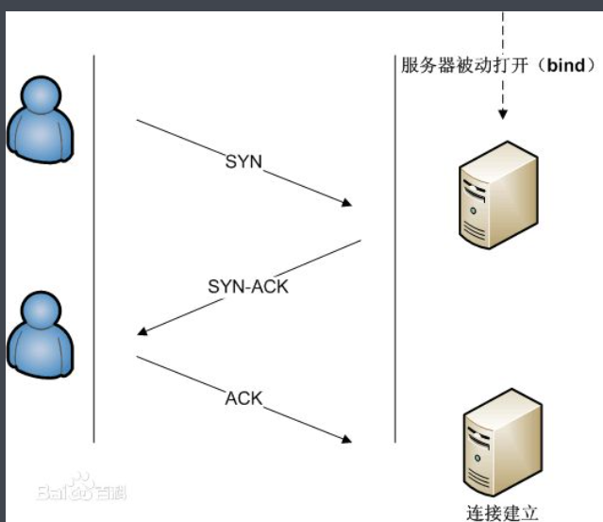
互联网协议不是神话
传输层：为什么只有TCP和UDP协议
TCP： Transmission Control Protocol
UDP：

Slide 5
什么是DDOS攻击
定义：Distributed Denial of Service-服务失效
分类
面向带宽的
面向服务的
实现手段：大部分是利用协议设计的缺陷

Slide 6
SYN Flood攻击简介

Slide 7
SYN Flood 攻击-原理
攻击目标是使用TCP协议的服务器
攻击者向被攻击服务器发起大量的TCP连接请求（SYN），但不回复服务器的SYN-ACK，即不发出第3次握手信息。服务器端需要维护大量的半连接链表，使得其失去服务能力
SYN Flood攻击通常使用假冒源地址

Slide 8
SYN Flood 攻击-分析
SYN Flood攻击中的角色
攻击者(Attacker)
被攻击者(Victim)，
攻击报文源地址(SIP)
从网络管理者角度，根据3者与被管网络的关系，可以有8种组合：
000,001,010,011,100,101,110,111

Slide 9
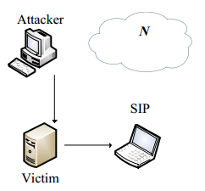
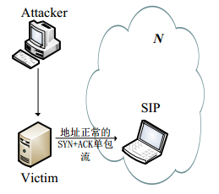
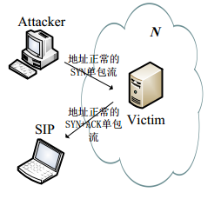
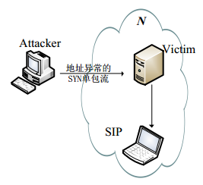
000 001
010 011

Slide 10
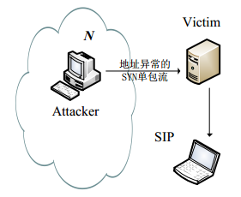
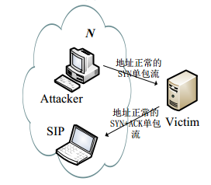
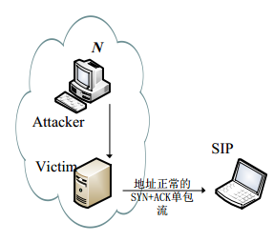
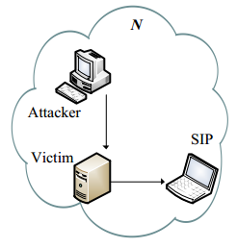
100 101
110 111

Slide 11
SYN Flood 攻击-检测
分析数据源
检测规则
学术角度
工程角度

Slide 12
攻击类型 | 组成 | 组合 | 攻击类型 | 组成 | 组合
T₁ | {S1} | 单独检测 | T₈ | {S1,S5} | 单独检测
T₂ | {S2} | 单独检测 | T₉ | {S4,S5} | T₄&T₅
T₃ | {S3} | 单独检测 | T₁₀ | {S1,S4,S5} | T₄&T₈
T₄ | {S4} | 单独检测 | T₁₁ | {S2,S3} | T₂&T₃
T₅ | {S5} | 单独检测 | T₁₂ | {S2,S6} | 单独检测
T₆ | {S6} | 单独检测 | T₁₃ | {S3,S6} | T₃&T₆
T₇ | {S1,S4} | T₁&T₄ | T₁₄ | {S2,S3,S6} | T₃&T₁₂

Slide 13
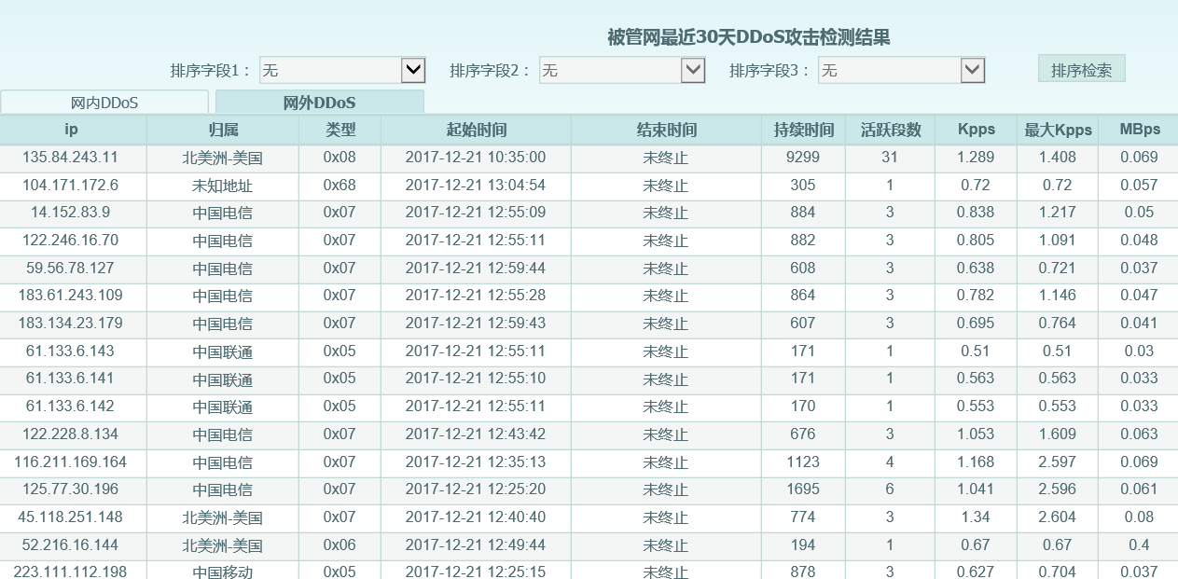

Slide 14
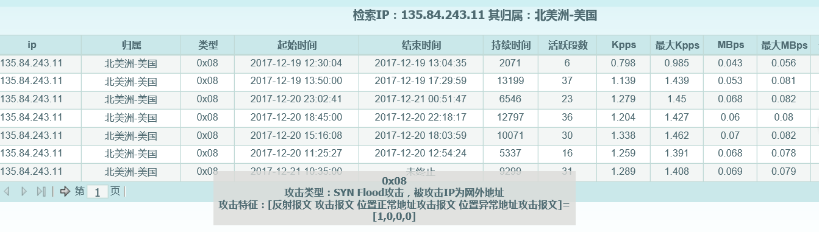
SYN Flood 攻击-案例

Slide 15
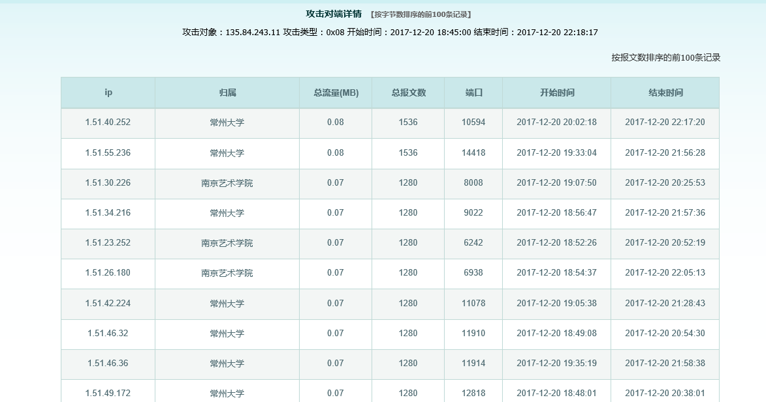

Slide 16

SYN Flood 攻击检测的误报
同一款检测软件在相同阀值条件下的两个检测案例

Slide 17
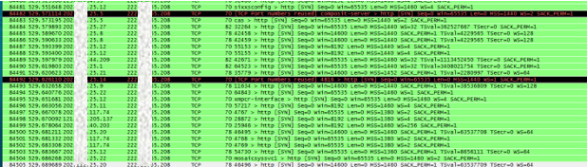
源地址分析表明案例1为误报

Slide 18
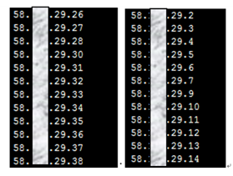
案例2为真实的攻击

Slide 19
UDP Flood攻击简介

Slide 20
什么是UDP反射DDOS攻击
攻击者利用UDP协议无连接的特性，通过伪造被攻击主机地址向有服务缺陷（漏洞）的主机发送某些基于UDP 服务的特殊请求报文，这些请求的回复会被放大数倍后发送到被攻击主机从而达到攻击目的
例如：
NTP-monlist：回复最多600个IP地址
Character Generator Protocol

Slide 21
UDP反射攻击-原理

Slide 22
2013年以来UDP DRDOS快速发展
2013年3月，国际反垃圾邮件组织Spamhaus遭受攻击，攻击者借助DNS群，利用DNS反射技术，将攻击流量轻松放大约100倍，峰值达300Gbit/s；
2014年初，黑客利用时间同步服务NTP对EA等大型游戏网站发动DDoS攻击；
2014年初，美国CDN服务商CloudFlare遭受过高达400Gbit/s流量的NTP反射攻击。

Slide 23
UDP反射DDOS攻击产生的原因
网络服务设计存在缺陷
这些存在缺陷的服务被操作系统内核支持或被普遍安装使用
主干路由器不支持真实源地址检查

Slide 24
学术角度认为存在反射可能的服务
最新的文献对该问题系统性研究认为理论上以下14种应用存在反射攻击的可能
DNS NTP SNMPv2 NetBIOS SSDP CharGEN
QOTD BitTorrent Kad Quake Network Protocol
Steam Protocol ZAv2 Sality Gameover
M Kührer,T Hupperich, C Rossow, T Holz. Ampliﬁcation Hell: Revisiting Network Protocols for DDoS Abuse. USENIX Security Symposium, 2014 - usenix.org.

Slide 25
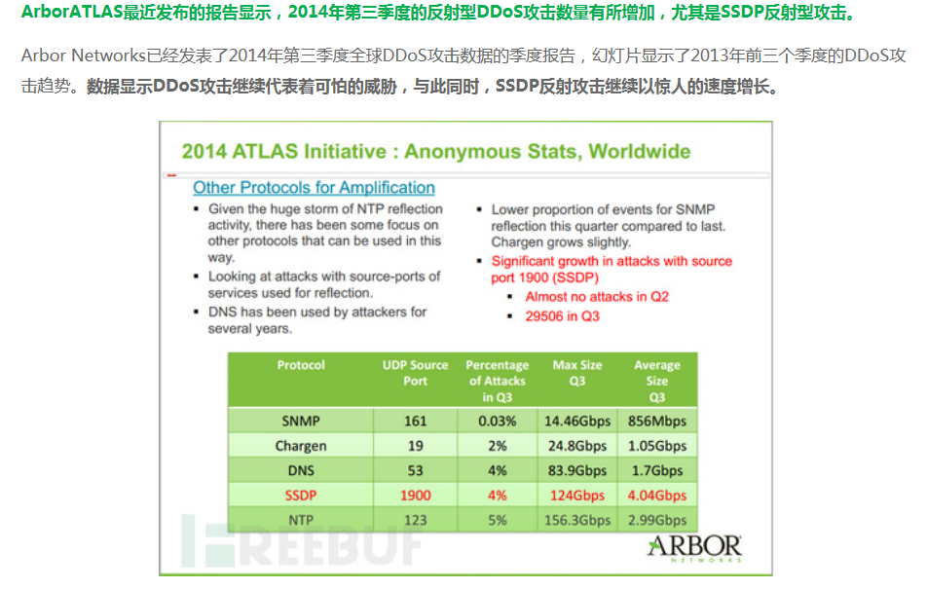
工业界认可的5种

Slide 26
利用NBOS在CERNET江苏省网边界检测到的UDP反射攻击

Slide 27
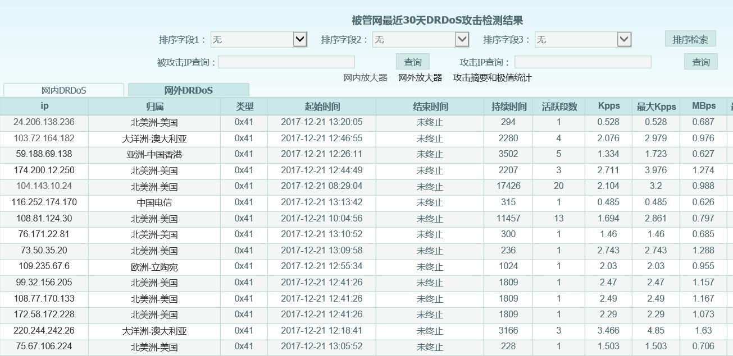

Slide 28
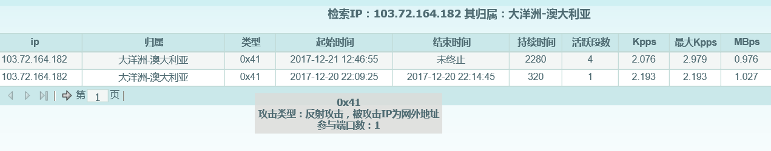

Slide 29
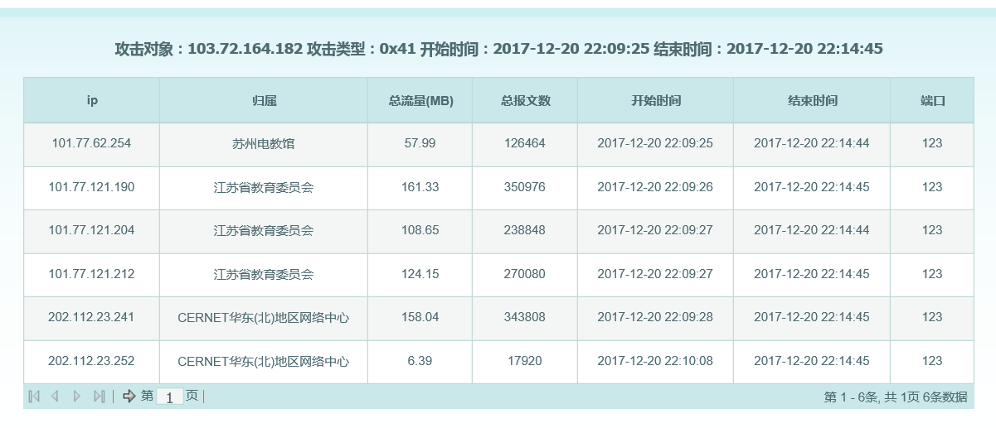

Slide 30
现实网络环境中的DDOS攻击是如何运作的？
利益驱动
控制者不会用自己的地址直接发起攻击
僵尸网络

Slide 31
END
Questions & Thanks

